Slide 1
Nach dem Scanner
Slides 28-31: separate file

Slide 2
Am Ende gibt es noch eine letzte Aufgabe Ein Haus wurde Ihnen dabei mehrmals an unterschiedlichen Plätzen gezeigt. Jedes Haus hatte aber seinen „Lieblingsplatz“, an dem es besonders häufig vorkam. Bitte versuchen Sie sich an die „Lieblingsplätze“ der Häuser auf dem Stadtplan zu erinnern. Bitte drücken Sie eine Taste um fortzufahren.

Slide 3
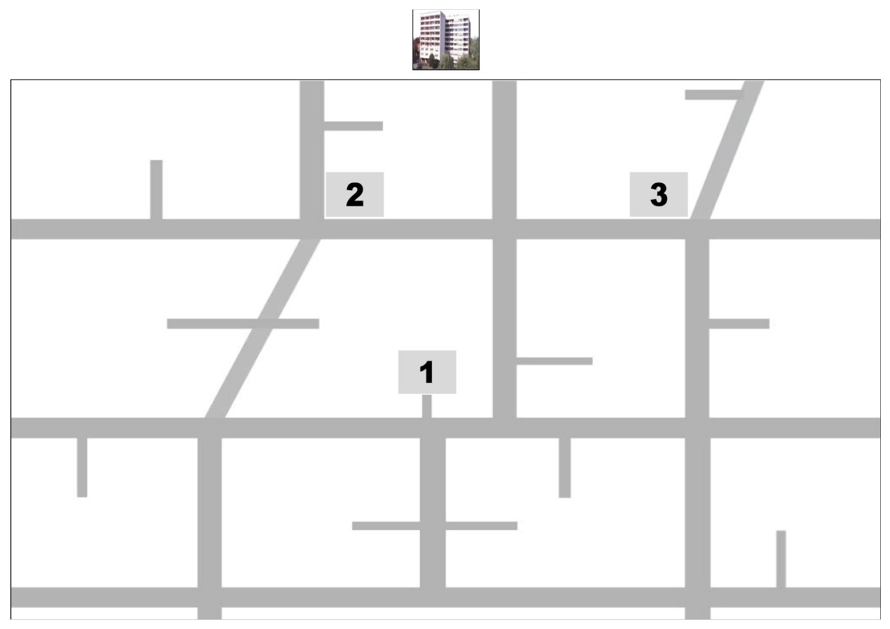
Dazu werden Ihnen nun ein Haus und drei mögliche Positionen auf dem Stadtplan gezeigt.
Bitte drücken Sie entsprechende Taste „1“, „2“ oder „3“ auf der Tastatur, um sich für eine Position zu entscheiden.
Anschließend drücken Sie bitte eine Taste um fortzufahren.

Slide 4
Jetzt geht es los! Drücken Sie die Taste „1“ zum Starten der Aufgabe!

